Slide 1
CHÀO MỪNG quý THẦY CÔ GIÁO ĐẾN DỰ GIỜ LỚP
Giáo viên: Nguyễn Thị Bích Diệp

Slide 2
KIỂM TRA BÀI CŨ
1. Thế nào là biện pháp đấu tranh sinh học?
2. Nêu các biện pháp đấu tranh sinh học?
ĐÁP ÁN
1. Là biện pháp sử dụng sinh vật hoặc sản phẩm của chúng để ngăn chặn hoặc giảm bớt thiệt hại do sinh vật h¹i gây ra.
2.-Sử dụng thiên địch:
+ Sử dụng thiên địch tiêu diệt sinh vật gây hại
+ Sử dụng những thiên địch đẻ trứng kí sinh vào sinh vật hại hay trứng của sâu hai
- Sử dụng vi khuẩn gây bệnh truyền nhiễm cho sinh vật hại.
- Gây vô sinh diệt động vật hại.

Slide 3
Bài 60 –Tiết 63: ĐỘNG VẬT QUÝ HIẾM
I.THẾ NÀO LÀ ĐỘNG VẬT QUÍ HIẾM ?

Slide 4
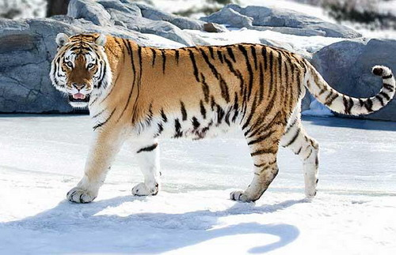
Hổ Siberi

Slide 5
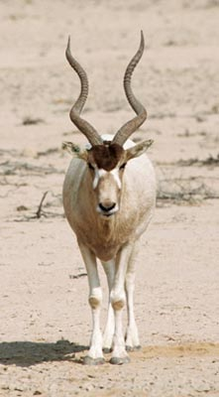
Linh dương sừng queo

Slide 6
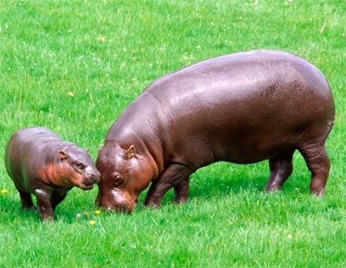
Hà mã lùn

Slide 7
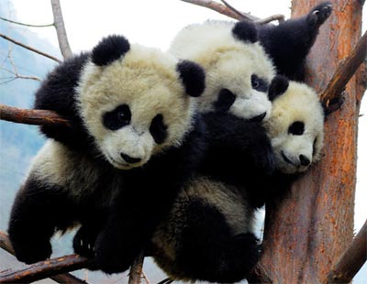
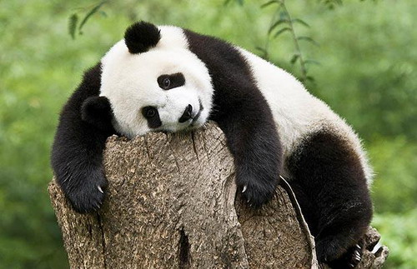
Gấu trúc

Slide 8
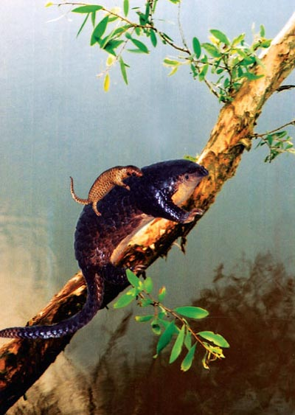
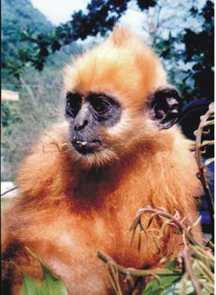
Têtê là một trong những loài động vật quý hiếm.
Voọc là một trong những loài động vật quý hiếm

Slide 9
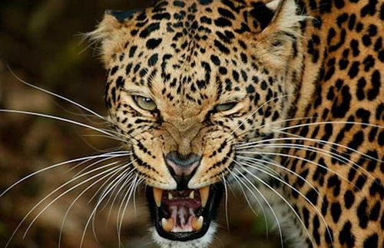
Báo Châu Phi

Slide 10
BÀI 60 –TIẾT 63: ĐỘNG VẬT QUÝ HIẾM
I.THẾ NÀO LÀ ĐỘNG VẬT QUÍ HIẾM ?
II.VÍ DỤ MINH HỌA CÁC CẤP ĐỘ TUYỆT CHỦNG CỦA ĐỘNG VẬT QUÝ HIẾM Ở VIỆT NAM.

Slide 11
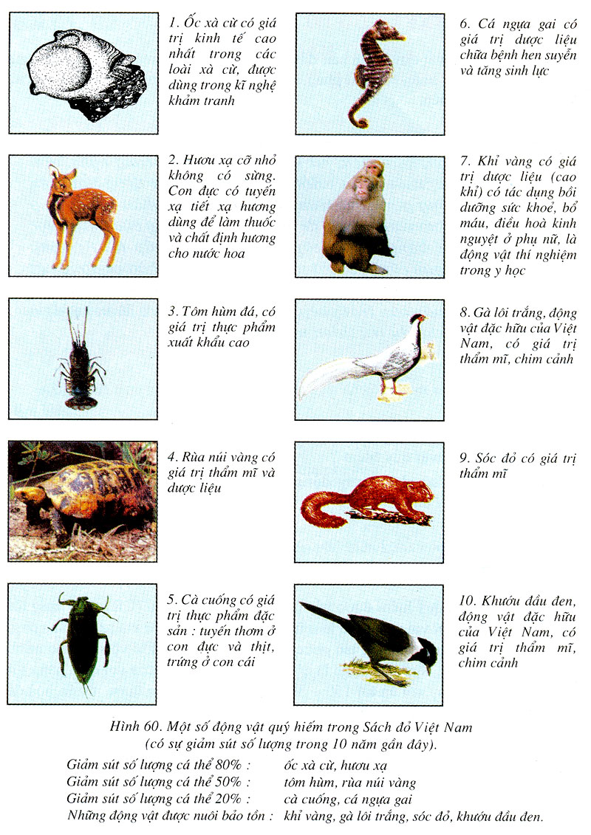

Slide 12
Bảng.Một số động vật quý hiếm cần bảo vệ ở Việt Nam
Tên động vật quý hiếm | Cấp độ đe doạ tuyệt chủng | Giá trị động vật quý hiếm
ốc xà cừ
Hươu Xạ
Tôm hùm đá
rùa núi vàng
Cà cuống
Cá ngựa gai
khỉ vàng
Gà lôi trắng
Sóc đỏ
Khứu đầu đen
RÊt nguy cÊp (CR)
1.Kĩ nghệ khảm trai
RÊt nguy cÊp (CR)
2.Dược liệu sản xuất nước hoa
Nguy cÊp (EN)
3.Thực phẩm đặc sản xuất khẩu
Nguy cÊp (EN)
4. Dược liệu chữa còi xương ở trẻ em, thẩm mĩ
SÏ nguy cÊp (VU)
5.Thực phẩm đặc sản, gia vị
SÏ nguy cÊp (VU)
6.Dược liệu chữa hen, tăng sinh lực
Ít nguy cÊp (LR)
7. Cao khỉ (dược liệu), ĐV thí nghiệm
Ít nguy cÊp (LR)
8. ĐV đặc hữu
Ít nguy cÊp (LR)
9.Giá trị thẩm mĩ
Ít nguy cÊp (LR)
10. ĐV đặc hữu, thẩm mĩ, chim cảnh
Cụm từ lựa chọn | Ít nguy cấp ( LR ) Sẽ nguy cấp ( VU ) Nguy cấp ( EN ) Rất nguy cấp ( CR ) | 1.Kĩ nghệ khảm trai, 2.Dược liệu sản xuất nước hoa, 3.Thực phẩm đặc sản xuất khẩu, 4. Dược liệu chữa còi xương ở trẻ em, thẩm mĩ, 5.Thực phẩm đặc sản, gia vị, 6.Dược liệu chữa hen, tăng sinh lực, 7.Cao khỉ (dược liệu), ĐV thí nghiệm, 8. ĐV đặc hữu, 9.Giá trị thẩm mĩ, 10. ĐV đặc hữu, thẩm mĩ, chim cảnh

Slide 13
BÀI 60 –TIẾT 63: ĐỘNG VẬT QUÝ HIẾM
I.THẾ NÀO LÀ ĐỘNG VẬT QUÍ HIẾM ?
II.VÍ DỤ MINH HỌA CÁC CẤP ĐỘ TUYỆT CHỦNG CỦA ĐỘNG VẬT QUÝ HIẾM Ở VIỆT NAM.
III.BẢO VỆ ĐỘNG VẬT QUÝ HIẾM

Slide 14
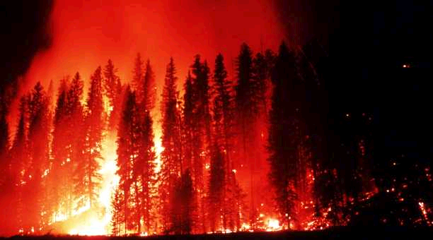
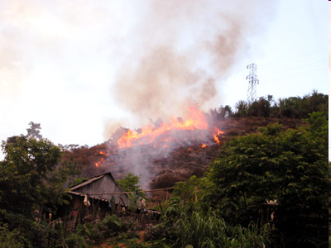
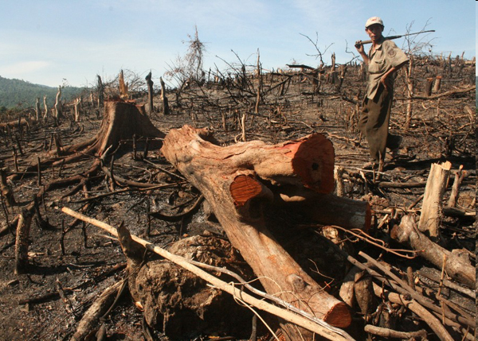
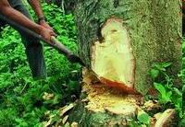
Cảnh một khu rừng bị cháy, do thời tiết khô hanh
Đốt rừng làm rẫy
Người dân ngang nhiên phá rừng bừa bãi để mưu sinh

Slide 15
Ô nhiễm môi trường

Slide 16
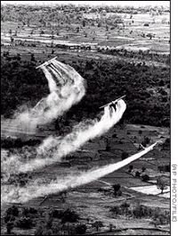
Máy bay Mỹ rãi chất độc màu da cam (Dioxin) xuống các cánh rừng Việt Nam

Slide 17
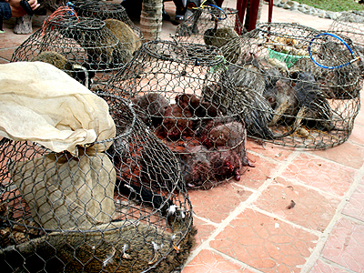
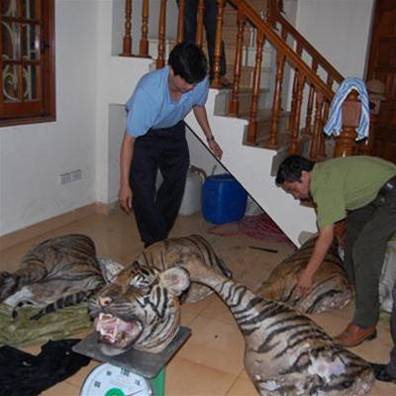
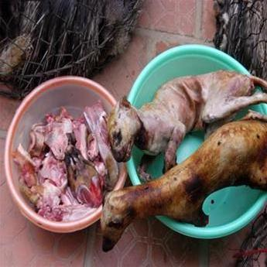
NUÔI NHỐT, BUÔN BÁN, GIẾT MỔ ĐỘNG VẬT QUÝ HIẾM

Slide 18
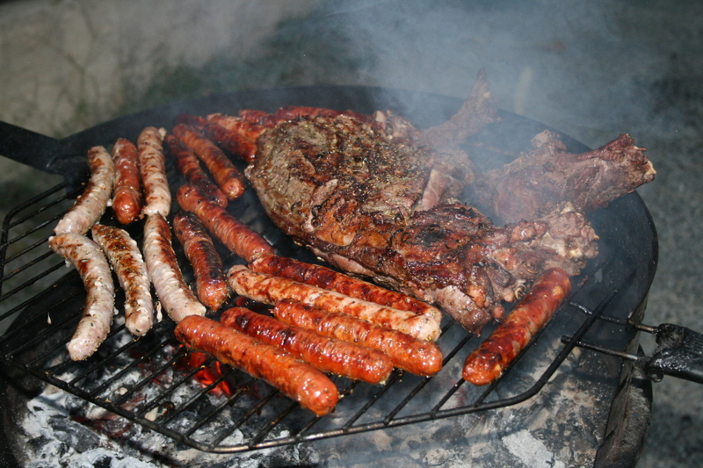
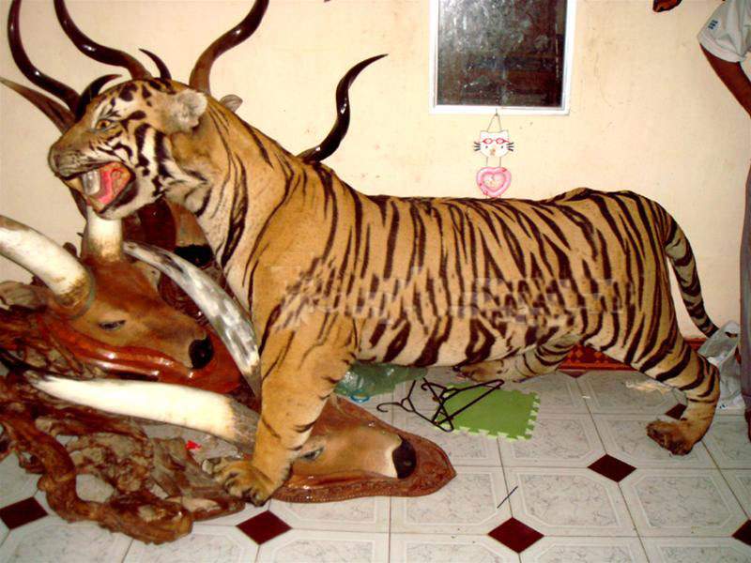
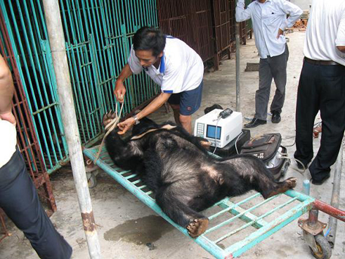

Slide 19
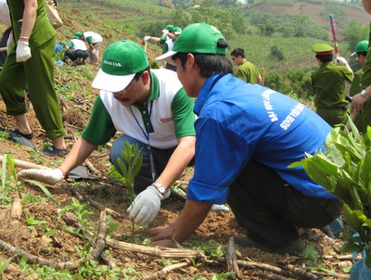
Các biện pháp bảo vệ động vật quý hiếm
Trồng cây gây rừng,
bảo vệ môi trường sống của của động vạt

Slide 20
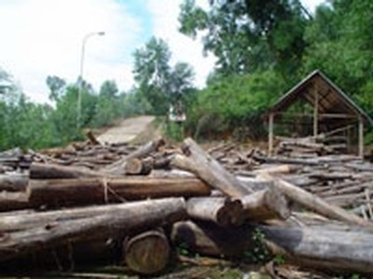
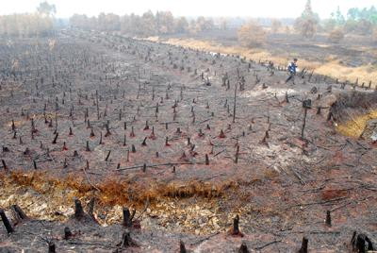
III. BẢO VỆ ĐỘNG VẬT QUÝ HIẾM
Không đốt cháy rừng và khai thác rừng bừa bãi

Slide 21
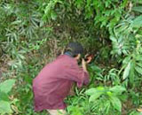
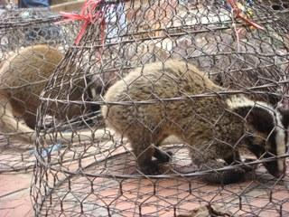
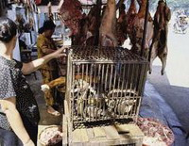
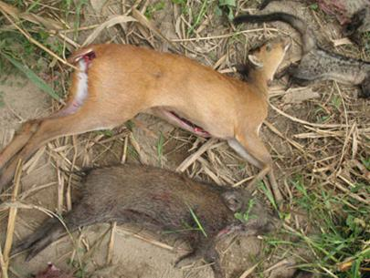

Slide 22
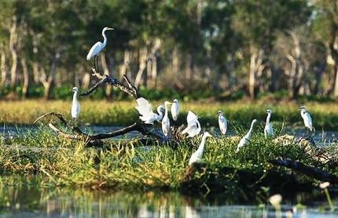
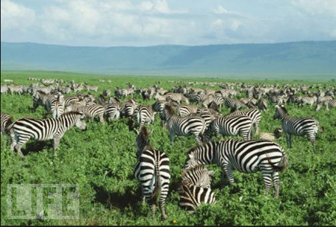
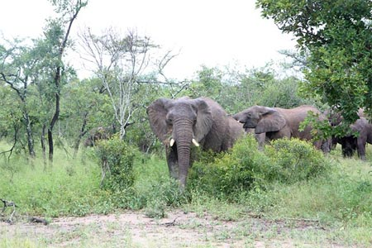
Xây dựng các khu bảo tồn động vật, khu dự trữ sinh quyển

Slide 23
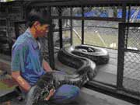
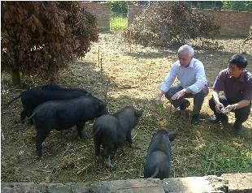
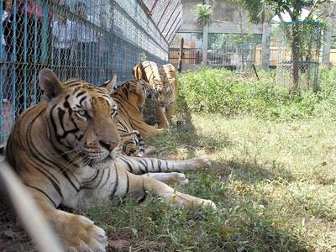
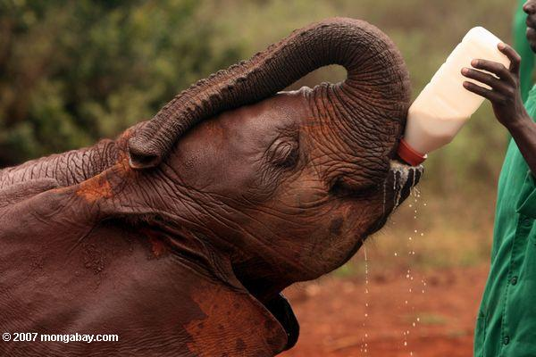
CHĂN NUÔI ĐỘNG VẬT

Slide 24
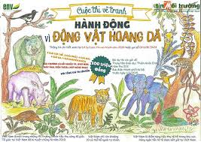
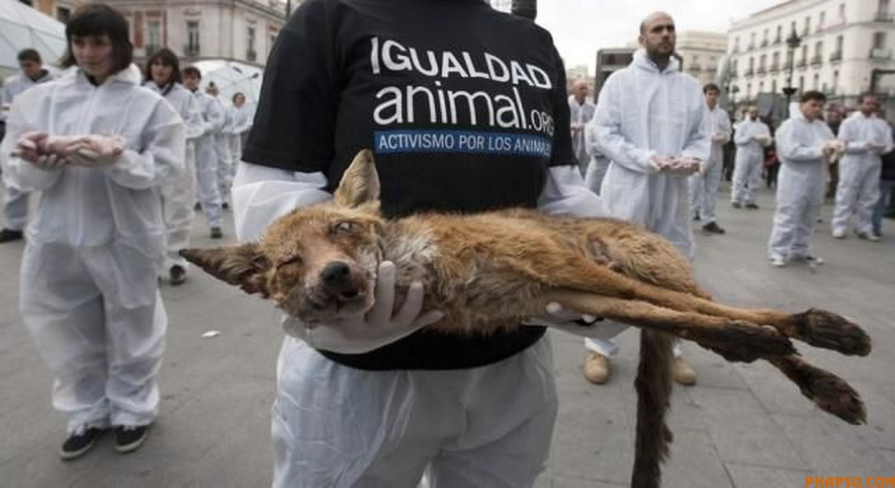
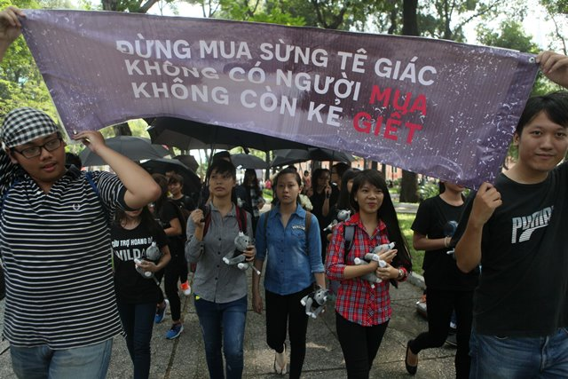
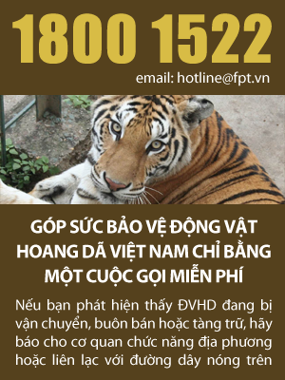
Tuyên truyền bảo vệ động vật

Slide 25
CỦNG CỐ
Bài Tập 1: Nối câu ở cột A với câu ở cột B sao cho phù hợp
A. Các cấp độ đe doạ | B. Số lượng cá thể
1. Ít nguy cấp LR | a. Giảm 80%
2. Sẽ nguy cấp VU | b. Giảm 20%
3. Rất nguy cấp CR | c. Nuôi và bảo tồn
4. Nguy cấp EN | d. Giảm 50%

Slide 26
CỦNG CỐ
Câu 2:Trong các động vật quý hiếm sau,nhóm nào xếp vào cấp độ nguy cấp (EN ) trong sách đỏ Việt Nam.
A . Cà cuống, cá ngựa gai. .
B . Ốc xà cừ, hươu xạ
C . Khỉ vàng, Gà lôi trắng, sóc đỏ, khứu đầu đen. .
D . Tôm hùm, rùa núi vàng
D

Slide 27
Hứơng dẫn về nhà
Học bài và trả lời câu hỏi cuối bài.
Đọc mục em có biết
Tìm hiểu một số động vật có tầm quan trọng đối với thiên nhiên và con người.

Slide 28
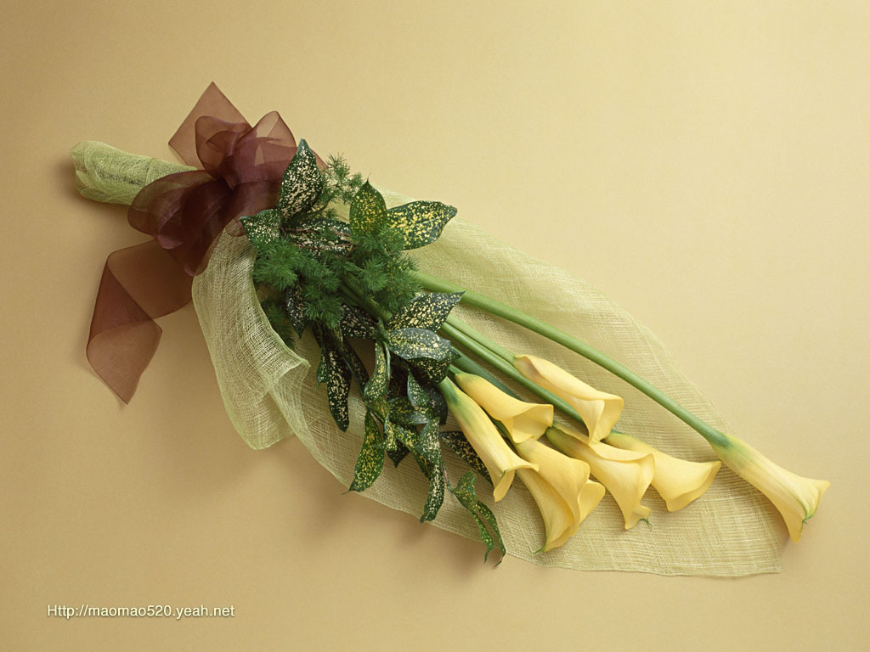
CHÚC CÁC EM HỌC TẬP TỐT
Good bye!

